Slide 1
ELEMENTI DI FISIOLOGIA DELL’ APPARATO DIGERENTE
Dottoressa Serafina Fassina
Specialista in medicina interna
Specialista in scienza dell’alimentazione
Specialista in nefrologia medica
ANDI
via Lanzone 31 Milano
14 dicembre 2019

Slide 2
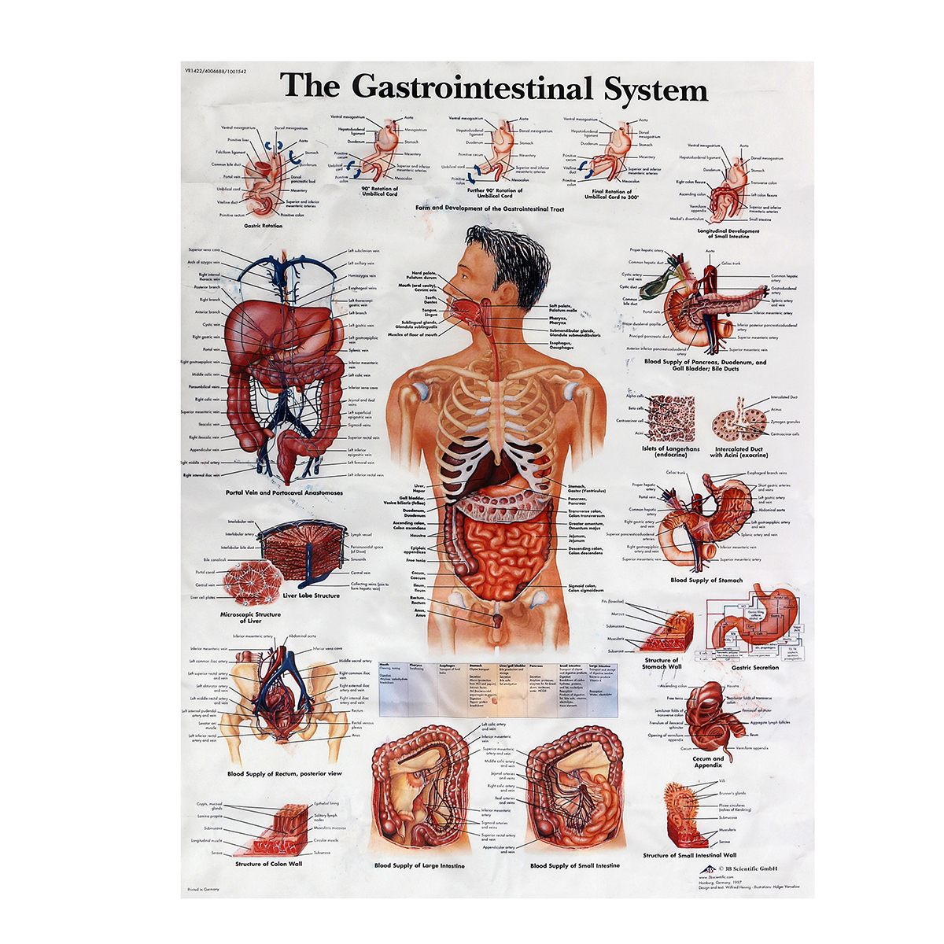

Slide 3
dentro o fuori dal corpo?
un lungo tubo, aperto alle estremità (bocca, ano) quindi in continuità con l’ambiente esterno
la struttura del tubo è complessa, per adempiere alle funzioni per cui serve: consentire la sopravvivenza e il benessere dell’individuo, tramite l’apporto dall’esterno di alimenti
il tubo è suddiviso in “comparti”, che si susseguono l’uno all’altro ed assumono aspetti e funzioni diverse; i vari tratti sono separati “valvole” (sfinteri) indipendenti e specializzati
un secondo cervello

Slide 4
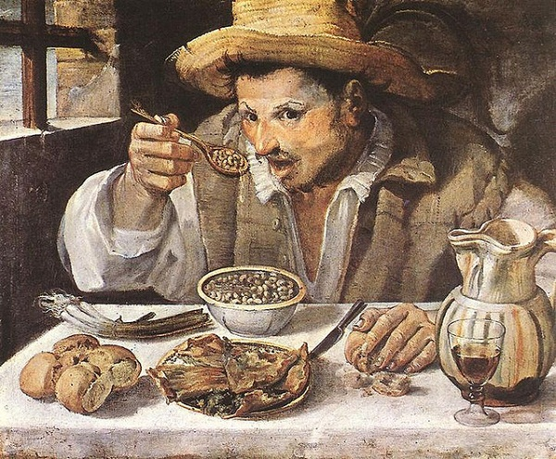
a cosa serve ?
assimilare i nutrienti
(digestione e assorbimento)
eliminare le scorie
DIGESTIONE
trasformazione del cibo in componenti
semplici, idonei a superare la parete
intestinale, entrare nel sangue ed
essere utilizzati dai vari organi
- digestione meccanica
- digestione enzimatica
ASSORBIMENTO
trasferimento dei prodotti della
digestione dal lume dell’intestino
nel sangue

Slide 5
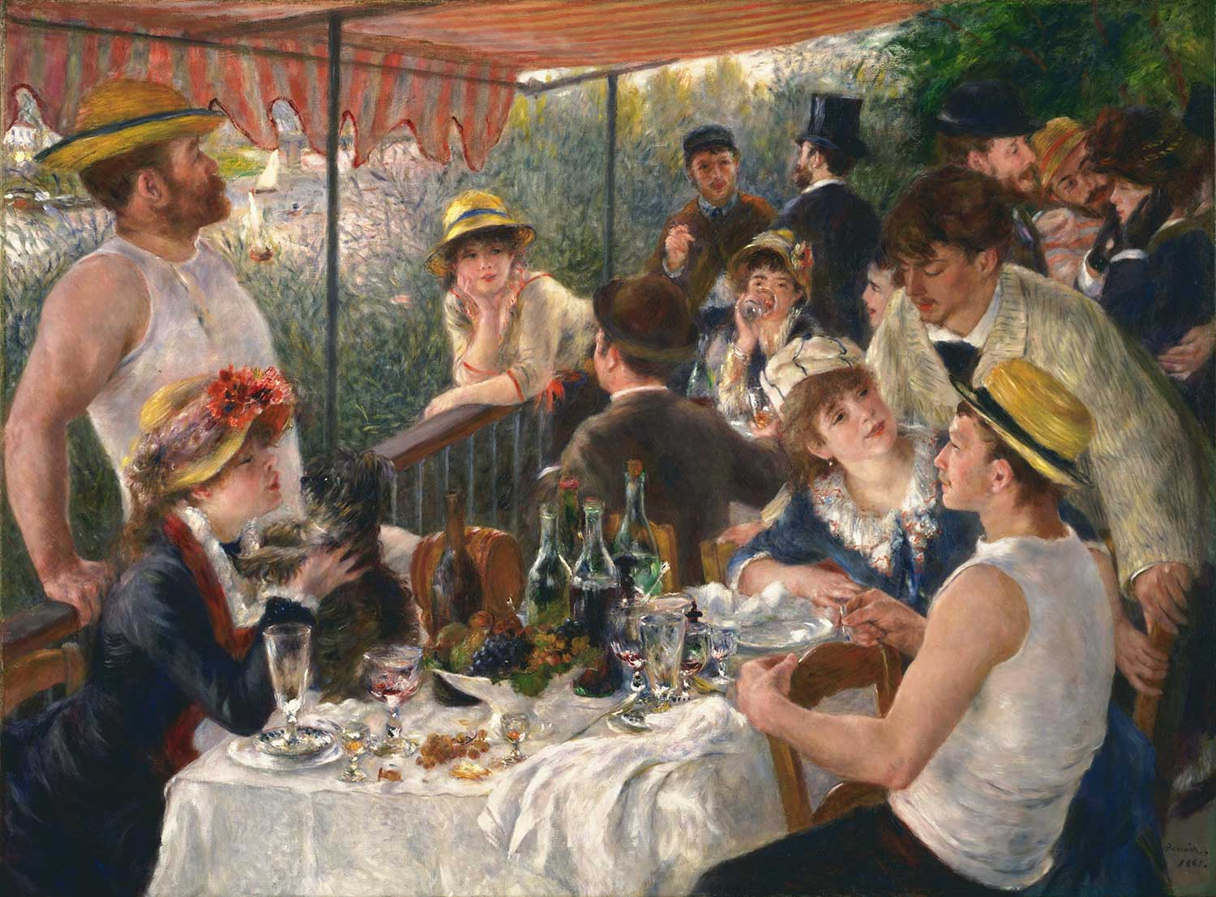
dal cibo…. alla biochimica

Slide 6
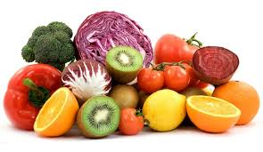
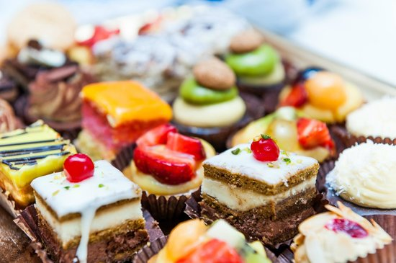
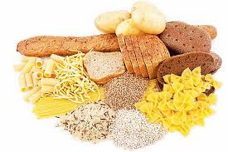
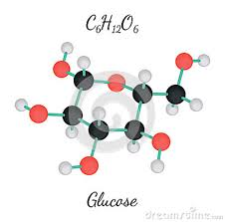
dai carboidrati…al glucosio

Slide 7
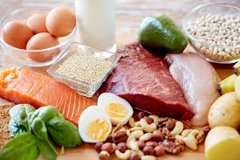
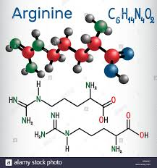
dalle proteine… agli aminoacidi

Slide 8
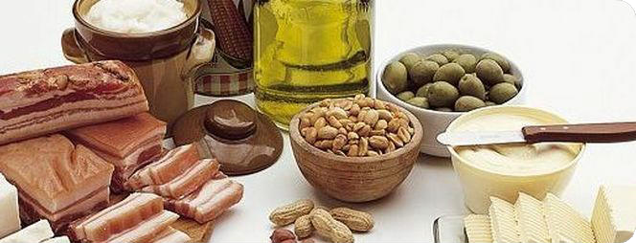
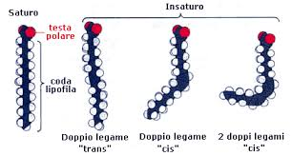
dai lipidi (grassi)… agli acidi grassi

Slide 9
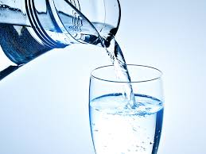
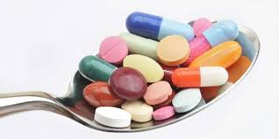
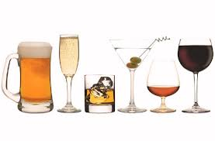
… senza dimenticare tutto il resto
sali minerali
vitamine
oligoelementi
acqua
fibre
farmaci
alcool

Slide 10
per digerire ed assorbire è necessario
frammentare il cibo per aumentarne la superficie
mescolarlo a liquidi con azioni specifiche nei diversi tratti
farlo progredire da una estremità all’altra del tubo
scomporlo in particelle sempre più piccole, fino a molecole
farlo penetrare nell’organismo
eliminare ciò che non serve

Slide 11
per fare cio’ il tubo deve avere
strutture che triturano il cibo (denti, lingua)
muscolatura nella parete intestinale che fa progredire il cibo lungo il tubo
muscolatura che rimescola il cibo per farlo entrare in contatto con sostanze che lo “smontano” e lo rendono assorbibile (liquidi prodotti nei vari tratti dell’intestino, con funzioni specifiche)
per assorbire quanto è stato digerito è necessaria una superficie molto grande

Slide 12
quanto più il cibo viene frammentato e rimescolato, tanto più è accessibile alla azione delle sostanze necessarie a digerirlo (enzimi)
frammentazione e rimescolamento aumentano la superficie di contatto tra quanto ingerito e le sostanze digestive
quanto più ampia è la superficie dell’intestino tanto maggiore è l’assorbimento di quanto è stato digerito

Slide 13
enzima
proteina prodotta nelle cellule (animali e vegetali)
si combina con una sostanza specifica per trasformarla in una sostanza diversa
agisce come “catalizzatore” (acceleratore di una reazione chimica specifica) senza esser consumato, senza entrare nei prodotti finali della reazione, senza venire modificato
enzimi digestivi: presenti nella saliva, stomaco, pancreas, intestino tenue
contribuiscono a scindere gli alimenti nei costituenti di base, che possono quindi essere assorbiti e utilizzati dall'organismo
ogni enzima ha un ruolo specifico: quello che scinde i grassi, per esempio, non agisce sulle proteine o sui carboidrati
la carenza, anche di un singolo enzima, può provocare gravi disturbi

Slide 14
anatomia funzionale
L’ anatomia è dunque strettamente legata alle funzioni
che l’apparato digerente è deputato a svolgere, tratto dopo
tratto per
- estrarre dagli alimenti i nutrienti (DIGESTIONE)
- rendere quanto digerito idoneo all’ingresso
nell’ambiente interno del corpo (ASSORBIMENTO)
- da ultimo, eliminare le scorie (DEFECAZIONE)
funzione motoria
funzione secretiva
funzione regolatrice

Slide 15
anatomia funzionale
Il tubo è dotato
di muscoli per far progredire, frammentare e rimescolare il materiale ingerito
di grandi “ripiegature” lungo il tubo (villi) per aumentare la superficie di assorbimento: lo strato di rivestimento interno del tubo è costituito da cellule, a loro volta dotate di “microripiegature” (microvilli)
di strutture ghiandolari poste tra le cellule, necessarie per varie funzioni: secrezione di sostanze atte alla digestione, sostanze protettive, sostanze con attività di controllo
di cellule specializzate
meccanismi di controllo

Slide 16
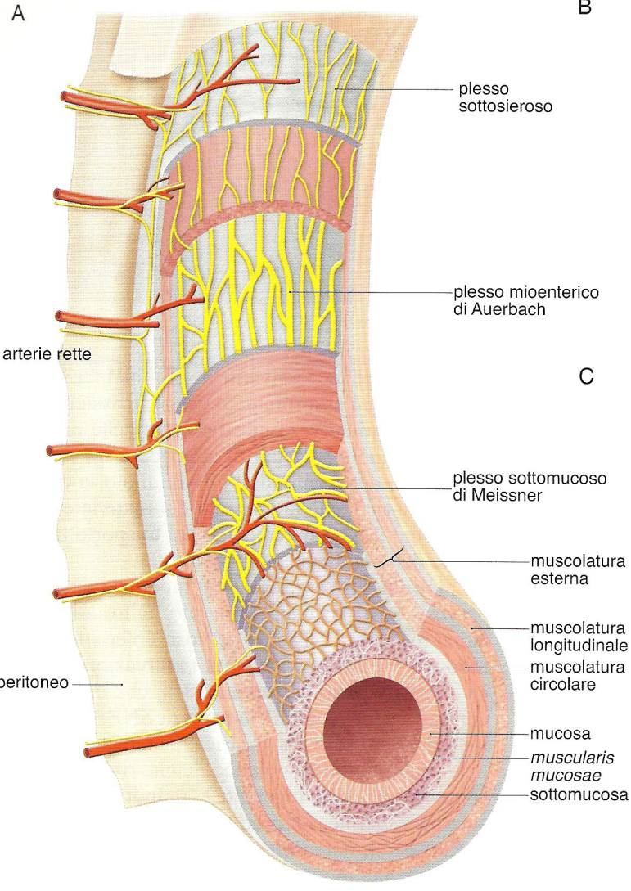
struttura schematica della parete intestinale
strati che contribuiscono alle attività funzionali, diversificate nei vari tratti, per ottimizzare particolari funzioni
La mucosa (rivestimento interno ) serve come barriera al contenuto luminale o come luogo di trasferimento dei liquidi o dei nutrienti
muscolatura liscia serve alla progressione del contenuto intestinale da un tratto al successivo
muscolatura striata (sotto controllo volontario), necessaria per masticazione, deglutizione, defecazione
strutture vascolari, nervose, linfatiche sono negli strati più esterni della parete
Molti tratti dell’intestino hanno un rivestimento esterno (peritoneo) che serve per fornire funzione di supporto del lungo tubo alla cavità addominale

Slide 17
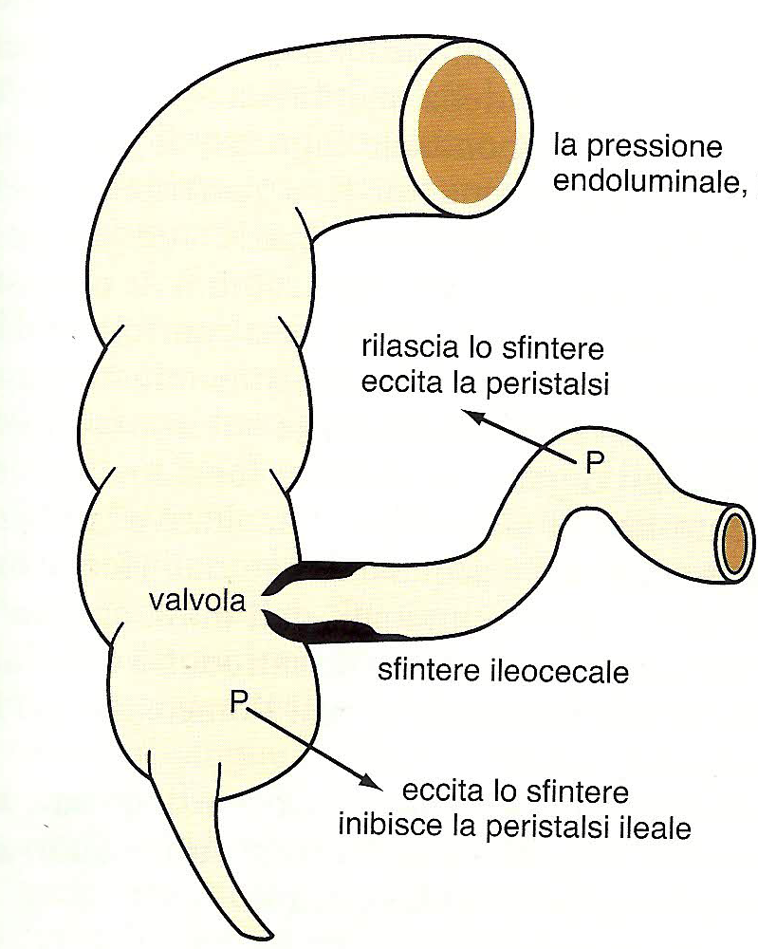
sfinteri: anelli muscolari con funzione di contenimento o di controllo della progressione del contenuto intestinale
a muscolatura striata, a controllo
volontario
Sfintere esofageo superiore
Sfintere anale
a muscolatura liscia, a controllo
involontario; sono sempre contratti fino a quando non si renda necessaria la loro apertura; ciò consente di prevenire il passaggio retrogrado del contenuto intestinale (bolo alimentare, secreti)
sfintere esofageo inferiore, cardias
piloro
sfintere di Oddi
valvola ileo-cecale
sfintere anale interno

Slide 18
controllo
Le funzioni del TD sono regolate e modulate per via nervosa
ed ormonale (sistema nervoso ed endocrino)
Motilità e attività secretiva del TD variano a seconda della situazione
funzionale (digiuno, pasto, periodo postprandiale) e del tratto di
intestino: man mano che il cibo transita distalmente si riduce l’importanza
del controllo nervoso ed assume maggiore importanza quello ormonale
vi è un sistema nervoso enterico ( SNE) che può essere
definito un” piccolo cervello” costituito da due reti nervose (plessi)
comprese nella parete del tratto digestivo, dall’esofago all’ano, che influenzano
tutti i processi digestivi ed esercitano controllo locale, integrando le funzioni
motorie con quelle digestive e di assorbimento; esso regola:
motilità
secrezioni endocrine ed esocrine
meccanismi immunitari locali
crescita e ricambio cellulare
flusso di sangue nel tratto intestinale

Slide 19
sistema nervoso
il sistema nervoso autonomo o vegetativo insieme
di cellule e fibre nervose che innervano gli organi interni e
le ghiandole, controllando le funzioni vegetative, ossia
quelle funzioni che sono al di fuori del controllo
volontario
È caratterizzato da due tipi di neuromediatori:
parasimpatico (che media generalmente risposte
eccitatorie della muscolatura e delle secrezioni) e
simpatico (che media risposte inibitorie)
il sistema nervoso somatico (parte del sistema nervoso
periferico) esercita il controllo volontario della
muscolatura striata (muscoli masticatori, deglutitori,
sfintere anale esterno)

Slide 20
completano la struttura e le funzioni
vasi sanguigni : nutrono la parete del TD e servono a trasportare altrove le sostanze assorbite
sistema immunitario: costituito da strutture sparse lungo il TD; ha funzione protettiva contro agenti esterni che potrebbero nuocere all’individuo (batteri, virus, tossine…)
sistema linfatico: coadiuva le attività immuni dell’intestino e serve da trasportatore dei grassi assorbiti

Slide 21
muscoli: volontari e involontari
muscoli striati, coinvolti nelle azioni volontarie
masticazione e deglutizione (m. masticatori, faringei , esofago prossimale
defecazione (sfintere anale)
muscoli lisci, coinvolti nelle azioni involontarie
fibre muscolari longitudinali, servono a far “accorciare” il tubo; disposti in uno strato sottile e longitudinale, alla periferia del tubo stesso)
fibre muscolari circolari: servono a fa “restringere” il tubo (disposti in modo circolare in uno strato più interno e più spesso rispetto alle fibre longitudinali)
i movimenti dell’intestino sono fondamentali per
-far procedere il cibo lungo tutto il tratto digestivo (movimenti propulsivi)
-i processi di digestione e assorbimento del cibo, tramite una azione di rimescolamento dello stesso con i liquidi intestinali (movimenti di rimescolamento) oltre che di frammentazione del cibo

Slide 22
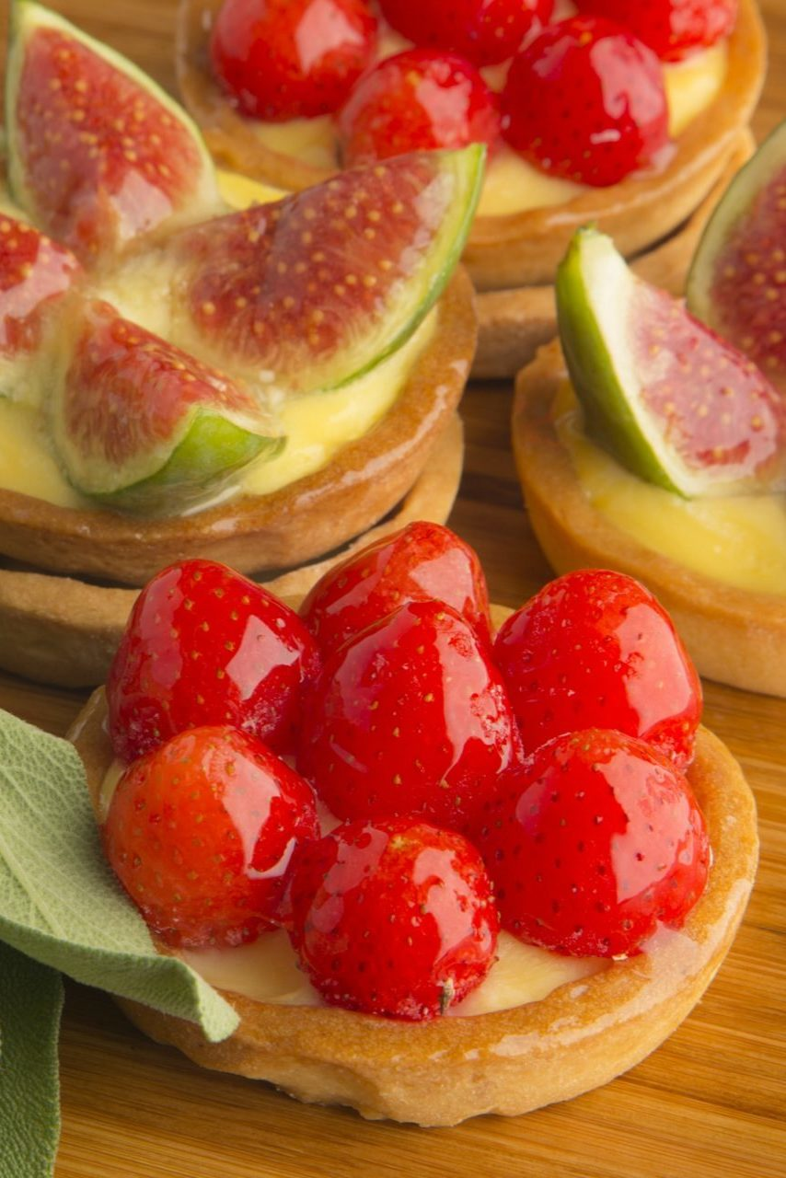
organi di senso
vista
olfatto
gusto
tatto
udito

Slide 23
indispensabili, ma… ANNESSI
al di fuori del TD, ma in stretta relazione con esso, ci sono “ORGANI ANNESSI”, indispensabili per il normale svolgimento delle funzioni proprie del tratto digestivo
denti
lingua
ghiandole salivari
fegato, colecisti, vie biliari
pancreas

Slide 24
vedere aiuta a comprendere
https://www.youtube.com/watch?v=xB_gr1nL4G0
https://www.youtube.com/watch?v=T63_Nh9pJNI

Slide 25
dalla bocca in poi, i vari tratti del tubo digerente sono specializzati per una o più funzioni; inizialmente prevalgono quelle deputate a ridurre il cibo in pezzetti sempre più piccoli, progressivamente prevalgono le funzioni di digestione e di assorbimento; da ultimo le funzioni di progressione del materiale non digerito da eliminare

Slide 26
Poiché il TD è in comunicazione con l’ambiente esterno è possibile il
contatto con sostanze nocive all’organismo (tossine, veleni, acidi, alcali,
farmaci, sostanze tossiche, batteri o altri microorganismi)
è necessario avere dei sistemi di protezione
I principali sistemi di difesa si attuano con:
modificazioni importanti della acidità e alcalinità del contenuto intestinale (pH) : acidi forti e basi forti inattivano gli organismi infettivi
presenza di sostanze con attività antibatterica (lisozima nel cavo orale)
meccanismi immuni presenti nella mucosa intestinale: cellule della immunità cellulare e umorale, situate nella parete dell’intestino, afferiscono a “posti di blocco” (stazioni linfonodali) che inattivano gli agenti nocivi, impedendone l’ entrata nella circolazione sanguigna
fegato: tutte le sostanze che entrano nel sangue dal tratto digestivo passano dal fegato, dove farmaci e tossine sono inattivati con meccanismi diversi
flora batterica del grosso intestino svolge funzione protettiva contro batteri patogeni

Slide 27
il viaggio del cibo
bocca
faringe
esofago
stomaco
piccolo intestino: duodeno digiuno ileo
grosso intestino
retto e ano

Slide 28
bocca: il cibo viene sminuzzato, rimescolato con enzimi prodotti dalle ghiandole salivari , trasformato in BOLO ALIMENTARE e poi inviato all’esofago con la deglutizione
esofago: spinge il cibo nello stomaco; ha solamente funzione di transito, qui non avvengono processi digestivi; due sfinteri (superiore e inferiore) lo mantengono chiuso nel periodo tra i pasti; le contrazioni della muscolatura hanno solo direzione aborale, sono coordinate con il rilasciamento degli sfinteri esofagei superiore e inferiore; lo sfintere esofageo inferiore impedisce il reflusso del liquido gastrico nello stomaco; la mucosa dell’esofago ha funzione protettiva nei confronti dell’acidità gastrica
stomaco: continua la preparazione del cibo, triturandolo e rimescolando il bolo con pepsina e acido. La pepsina inizia i processi digestivi, l’acido serve a sterilizzare la parte alta dell’intestino. L’attività motoria dello stomaco è organizzata in modo da accogliere il bolo alimentare, da rimescolarlo ripetutamente, successivamente spingere il bolo nel duodeno; nello stomaco viene secreto un fattore indispensabile all’assorbimento della vitamina B12

Slide 29
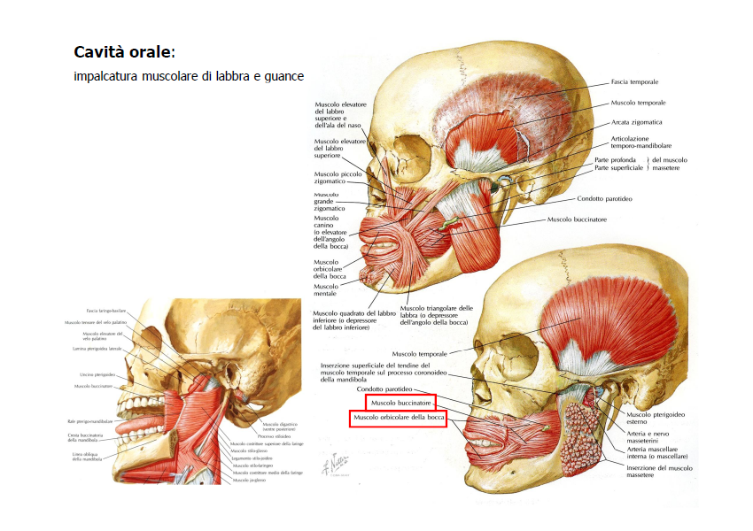
bocca : i principali muscoli masticatori
elevatori della mandibola ( e spostamenti antero-posteriori)
muscolo massetere, temporale
abbassatori della mandibola ( e movimenti laterali)
m. pterigoideo laterale, pterigoideo mediale, digastrico
funzione masticatoria: movimento rotatorio della mandibola, triturazione del cibo
La forza sviluppata dalla contrazione della mandibola è stimabile tra 10 e 50 Kg (anche fino a 100 Kg)
una volta avviata, la masticazione prosegue automaticamente (controllo SNC)

Slide 30
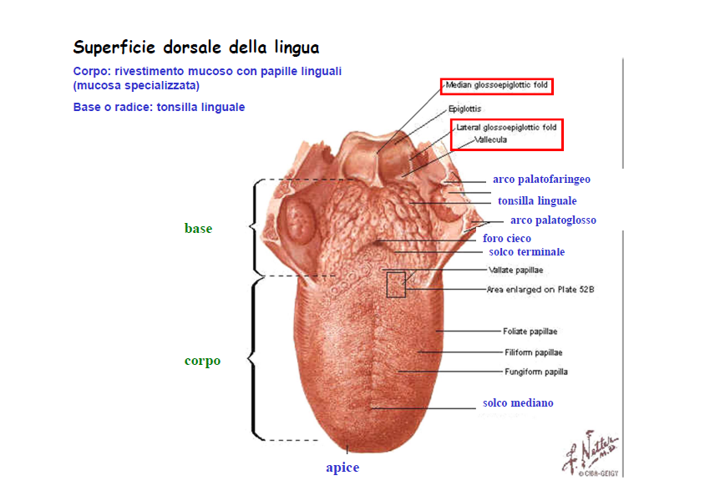
cavo orale: lingua
ORGANO ACCESSORIO
Grosso muscolo striato, a controllo volontario, ricoperto da membrana mucosa
I muscoli della lingua manipolano il cibo per la masticazione, lo compattano e lo spingono sul retro della bocca per la deglutizione
Il rivestimento della lingua, la mucosa, è dotata di PAPILLE GUSTATIVE, organi di senso, che discriminano i sapori dolce, amaro, acido,salato, aspro
funzione meccanica
funzione gustativa
funzione fonatoria

Slide 31
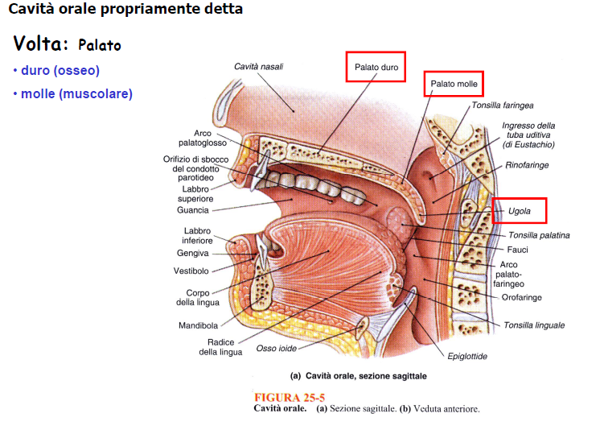
denti, palato, faringe
denti: organo accessorio
triturazione del cibo
(premolari e molari)
taglio e strappo (incisivi e
canini)
palato duro e molle:
permettono il contatto del
cibo con i denti, la lingua, i
secreti ghiandolari

Slide 32
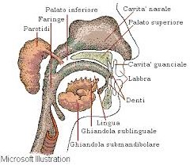
ghiandole salivari (annessi al TD)
parotide,sublinguale,
sottomandibolare
bilaterali
vi sono altre piccole ghiandole
nelle mucose della bocca e della
lingua
producono SALIVA (1-2 litri al
giorno); rilasciano le secrezioni
in bocca tramite canali (dotti)
che sboccano nella guancia
o nel pavimento della bocca

Slide 33
stimolazione della salivazione
introduzione di cibo in bocca (effetto meccanico)
stimoli sensoriali (visivi, acustici, olfattivi)
stimoli psichici associati al cibo
Il centro regolatore dei riflessi di salivazione è nel
cervello (tronco encefalico)
innervazione simpatica (effetto inibitorio, ad esempio
paura, stress) e parasimpatica (effetto eccitatorio)

Slide 34
saliva, composizione e funzioni
99,5% ACQUA essenziale per la sensazione del gusto , in quanto le particelle di cibo vengono umidificate
enzimi : amilasi (iniziale digestione dei carboidrati complessi) proteasi (iniziale digestione delle proteine) lipasi, peptidi ad attività antimicrobica
Immunoglobuline A impediscono ai batteri di stabilirsi nella cavità orale
lisozima (attività antibatterica, antilieviti, antiprotozoi
mucine: legano una grande quantità di acqua e pertanto mantengono il bolo umido e soffice
sali minerali, bicarbonati, pH neutro o alcalino
Nella saliva possono venire secrete sostanze (alcool, morfina, antibiotici,
mercurio , piombo, composti aromatici)
FUNZIONI
idratante e lubrificante del bolo alimentare (deglutizione atraumatica)
digestione iniziale
antibatterica, disinfettante e immunitaria
protezione dei denti grazie al contenuto in minerali e al pH
neutralizzazione della acidità del cibo o di eventuale rigurgito di succo gastrico
controllo assunzione di liquidi

Slide 35
digestione meccanica
Il cibo, triturato dai denti,
impastato dalla lingua con
la saliva, forma il BOLO,
spinto dalla lingua in
FARINGE (condotto che va
dalle coane nasali fino alla
laringe) e passa poi in
ESOFAGO

Slide 36
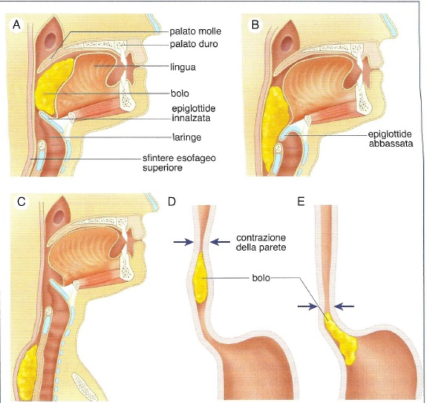
deglutizione https://www.youtube.com/watch?v=wcMVA4z4QkI
FASE ORALE: VOLONTARIA
il bolo è spinto sul retro della cavità
orale dal movimento della lingua e
del palato
FASE FARINGEA: il palato
molle e l’ugola si sollevano per
chiudere il nasofaringe; il bolo passa
attraverso l’orofaringe
FASE ESOFAGEA: il cibo è
spinto lungo l’esofago tramite la
peristalsi

Slide 37
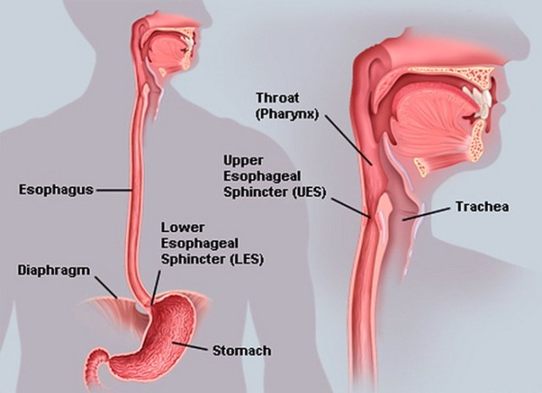
esofago
Il bolo scende lungo l’esofago,
spinto da contrazioni muscolari,
coordinate con l’attività dei due
sfinteri , superiore ed inferiore
il LES previene il reflusso del
liquido gastrico dallo stomaco
all’esofago
la mucosa dell’esofago non è
implicata nella digestione
L’esofago svolge una funzione di
trasferimento del bolo dalla
bocca allo stomaco

Slide 38
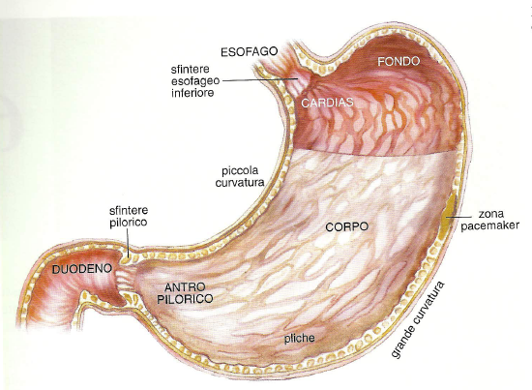
stomaco
Una sacca a parete distensibile per
la presenza di “pieghe” che si
appianano quando vi arriva il bolo)
Suddiviso in tre zone:
” fondo” serve come “deposito” del bolo
“corpo” sede dei processi digestivi
“antro” per la propulsione del bolo
verso il duodeno
il bolo, arrivato dall’esofago, si dispone
uniformemente in tutto lo stomaco,
stratificandosi in modo verticale e
concentrico; ciò permette la
digestione del contenuto più esterno
prima di quello più centrale
Volume
50 ml a digiuno
1500 ml dopo il pasto

Slide 39
stomaco
Il bolo permane nello stomaco per un periodo variabile, da 1 ora a oltre 4
la permanenza del cibo dipende da:
tipo di alimento (tempi maggiori per carni e verdure)
volume del cibo ingerito
capacità dell’intestino “a valle” di processare il bolo già presente
90 minuti circa è il tempo necessario per ottenere il contatto del bolo alimentare di un pasto con il succo gastrico

Slide 40
succo gastrico, composizione
acqua
acido cloridrico permette di creare un ambiente acido, necessario a:
- attivare il pepsinogeno
- agire direttamente sul contenuto alimentare
- azione battericida, che rende sterile il chimo
pepsinogeno precursore di enzima che digerisce le proteine
muco: gel molto viscoso, ricco di carboidrati e di bicarbonato, protegge le cellule della parete dello stomaco dall’acido e dagli enzimi digestivi
lipasi enzima che inizia la digestione dei grassi
fattore intrinseco: sostanza indispensabile per assorbire la vitamina B12

Slide 41
stomaco
ghiandole con funzioni diverse:
gh. parietali, producono acido cloridrico
gh. principali, producono pepsinogeno
gh. secernenti muco
gh. secernenti gastrina, ormone che stimola le cellule produttrici di acido; la stimolazione delle
cellule è mediata dal n vago e dai prodotti della digestione (peptoni)
gh.secernenti somatostatina
istamina, prodotta da cellule dello stomaco, stimola la secrezione gastrica
prostaglandine: stimolano la secrezione di acido
Il succo gastrico ha composizione diversa secondo lo stato funzionale
(digiuno o dopo il pranzo), secondo il grado di mescolamento con il bolo e altre secrezioni
intestinali;
produzione di succo gastrico: circa 3 litri al giorno
A riposo la secrezione acida è quasi nulla, durante la digestione aumenta fino a 10 volte
NELLO STOMACO AVVIENE PRINCIPALMENTE DIGESTIONE DELLE PROTEINE
alcool e caffè sono in grado di stimolare la secrezione gastrica
farmaci sono in grado di danneggiare la mucosa

Slide 42
regolazione della attività gastrica
meccanismi nervosi e ormonali regolano la secrezione gastrica:
fase cefalica: stimoli visivi e olfattivi stimolano la secrezione gastrica (nervo vago); fattori psichici (ansia, paura) possono ridurre la secrezione gastrica
fase gastrica: indotta dalla distensione della parete da parte del cibo, ma anche dai prodotti della digestione iniziale (peptoni); meccanismi nervosi e riflessi locali
fase intestinale: l’arrivo del chimo nel duodeno stimola la gastrina; gli stimoli duodenali sono per lo più inibitori sulla secrezione gastrica

Slide 43
svuotamento gastrico
evento intermittente; permette il passaggio nel duodeno di piccole quantità di chimo
Lo svuotamento dipende da:
volume del contenuto gastrico
dimensioni del contenuto solo particelle molto piccole (< 2 mm) passano nel duodeno
acidità del chimo (acido rallenta la motilità gastrica)
tipo e contenuto calorico degli alimenti nel tenue (proteine e grassi nel duodeno rallentano svuotamento)
altri fattori: paura stress ansia rallentano lo svuotamento; sostanze solide non digeribili (fibre di verdura e frutta) permangono a lungo nello stomaco e vengono poi espulse in duodeno con rapide contrazioni

Slide 44
stomaco: digestione e assorbimento
DIGESTIONE
15-20% delle PROTEINE
digerite per azione di acido e
PEPSINA
dalle proteine si arriva a piccole
molecole di AA
acidità
tempo di permanenza del bolo
nello stomaco
dimensioni delle proteine
GRASSI : Inizia la digestione
per opera dell’enzima LIPASI
ASSORBIMENTO
vengono assorbite piccole
quantità di
zuccheri semplici
acqua
sali
alcool
farmaci

Slide 45
tenue: digestione e assorbimento
3 metri nel soggetto vivo, 6 metri postmortem
diviso in duodeno, digiuno, ileo
superficie 300 mq circa (un campo da tennis)
stessa struttura muscolare e mucosa del TD
intenso ricambio (turn-over) delle cellule dei villi: in 72 ore si rigenerano tutte (circa 250 grammi di tessuto rinnovato giornalmente)
PLICHE e VILLI aumentano la superficie assorbente (se non ci fossero i villi dovremmo avere un intestino lungo 18 metri)
alla base dei villi ci sono ghiandole secernenti muco
ogni cellula, nella sua parte rivolta verso il lume, è rivestita da MICROVILLI (circa 1000) che aumentano ulteriormente la superficie assorbente, e da FILAMENTI; nella membrana cellulare sono presenti proteine con attività proteolitica, glicolitica e di trasporto;
ENZIMI derivano anche dalle cellule intestinali desquamate
le cellule della mucosa servono alle funzioni di:
secrezione di succo enterico (ricco di muco acqua, elettroliti , enzimi)
assorbimento
tempo di transito del chimo nel tenue: 2-4 ore

Slide 46
tenue, digiuno, ileo
qui agiscono gli enzimi provenienti dal pancreas
qui si svolgono la maggior parte delle funzioni di assorbimento del bolo
sulle cellule vi sono sistemi di trasporto per assorbire i prodotti della
digestione
Il pasto attiva la secrezione di SUCCO PANCREATICO, che contiene
PROENZIMI (enzimi inattivi) e BICARBONATO, e di BILE , che si riversano
nel duodeno
nel duodeno il bolo proveniente dallo stomaco viene mescolato con i succhi
pancreatici e con la bile; gli enzimi vengono attivati e “frammentano”
chimicamente i nutrienti
intestino tenue: è specializzato per l’assorbimento dei nutrienti (proteine,
carboidrati, grassi) e della maggior parte dei minerali contenuti nel cibo
ileo: specializzato nell’assorbimento della vitamina B12 e degli acidi biliari (che
sono stati utilizzati per digerire i grassi) e che devono essere recuperati
-

Slide 47
l’attività motoria del piccolo intestino provoca
movimenti di rimescolamento del contenuto, fa
progredire verso il colon quanto non viene assorbito
durante il transito (residui alimentari indigeriti); il
contenuto intestinale viene inoltre arricchito da
cellule di sfaldamento della mucosa
La valvola ileo-cecale è il punto di passaggio al tratto
successivo, il colon; è una struttura sfinterica che
impedisce il reflusso dei liquidi dal colon all’indietro,
mantenendo anche la sterilità del contenuto del piccolo
intestino

Slide 48
villi e muscolaris mucosae
nel piccolo intestino (tenue) cellule muscolari lisce sono situate più profondamente nella parete, alla base di ripiegature chiamate VILLI; questo strato si chiama MUSCOLARIS MUCOSAE, la sua contrazione serve a ridurre l’altezza dei villi, agendo per
assorbire delle sostanze nutritive
spingere le sostanze assorbite dalla mucosa verso i vasi sanguigni e il sistema linfatico
formare e distendere le pieghe della mucosa
spremere le ghiandole contenute nella parete intestinale

Slide 49
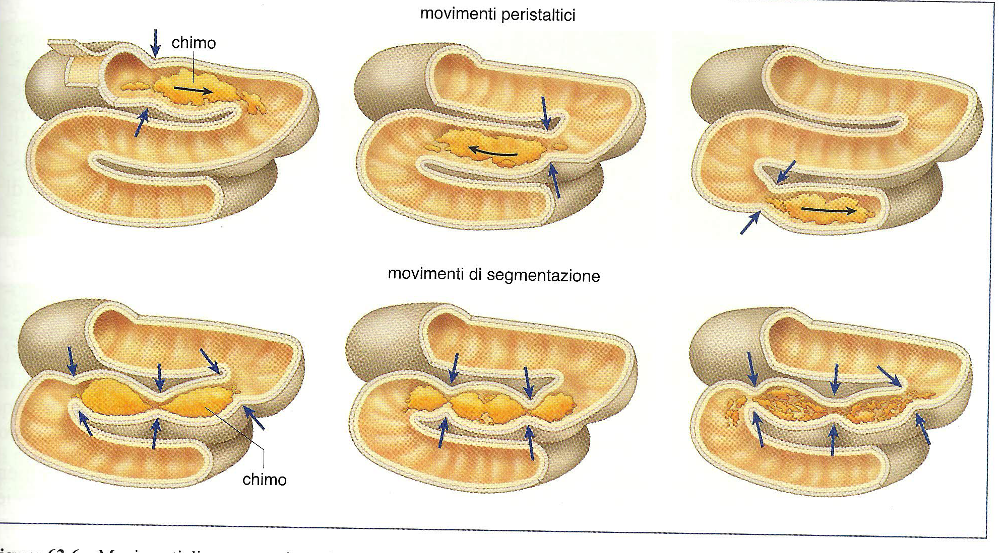
muscolatura: propulsione, segmentazione, rimescolamento
movimenti di propulsione
determinano spostamento
“aborale” del contenuto
movimenti di rimescolamento
mescolano e frammentano il
contenuto

Slide 50
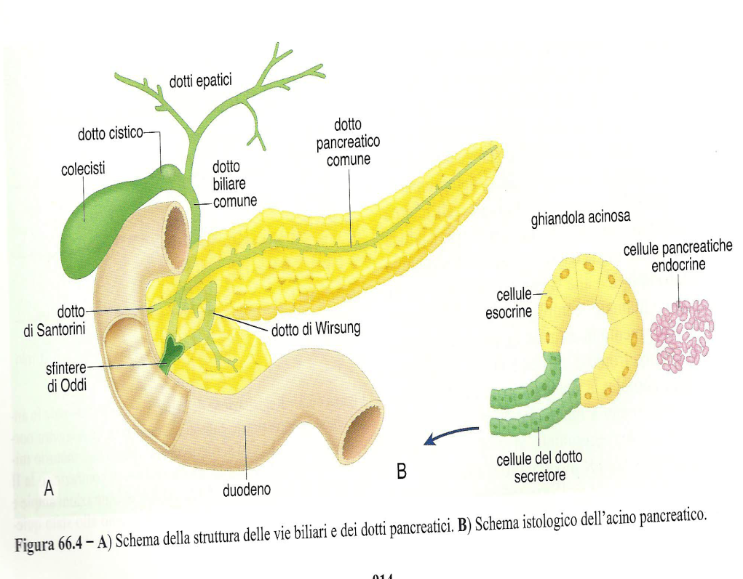
Intestino tenue: duodeno

Slide 51
nel duodeno
digestione dei nutrienti
carboidrati complessi (amidi)
proteine
grassi
Il pancreas riversa in duodeno una secrezione ricca di
enzimi inattivi (amilasi, proteasi, lipasi) e di bicarbonato che neutralizza l’acidità del succo gastrico e attiva gli enzimi ; essi entrano in stretto contatto con il materiale alimentare già
modificato e lo frammentano in piccole molecole
nel duodeno viene secreta la bile (dalle vie biliari), che modifica
(emulsiona) i grassi rendendoli idonei alla digestione da
parte della lipasi
nel duodeno vengono secrete sostanze ad azione
regolatrice della motilità e secrezioni gastrica,
pancreatica, biliare

Slide 52
assorbimento dei nutrienti
nel tenue, a livello cellulare avviene l’assorbimento dei nutrienti digeriti
le cellule sono dotate di sistemi di trasporto attivo (carriers, pompe)
vi sono anche meccanismi di trasporto passivo (tra le cellule)
vengono assorbiti: zuccheri semplici, (monosaccaridi) aminoacidi, monogliceridi, acqua, elettroliti, minerali, vitamine

Slide 53
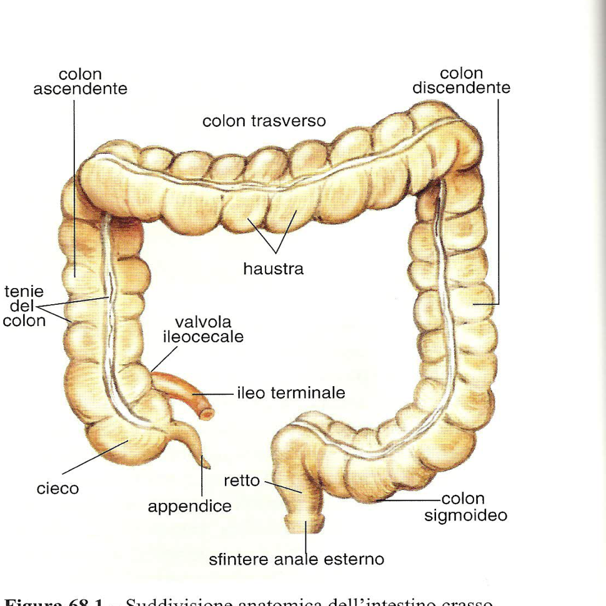
Intestino crasso (o grosso intestino)

Slide 54
intestino crasso
colon ascendente, trasverso, discendente, retto
due valvole alle estremità: valvola ileocecale e anale
struttura: simile a quella del resto del TD, non ci sono villi; ricco di
cellule secernenti muco
il chimo vi arriva in quantità di 1500-2000 ml/die
il materiale intestinale può restare nel colon per 24-48 ore (e
oltre) ed essere il risultato di più pasti
funzione:
riassorbimento di acqua ed elettroliti
assorbimento di alcune vitamine
formazione di alcune vitamine da parte della flora batterica
formazione delle feci (300-500 g/die)

Slide 55
colon: elabora ulteriormente il materiale ricevuto, quasi pronto per essere
eliminato (defecazione”) riassorbendo acqua e rendendolo più solido nel
tratto terminale (da 1000-1500 ml all’inizio del colon, a 100-200 ml nel retto)
I movimenti del colon sono del tipo “avanti e indietro” per ottimizzare
l’assorbimento dell’acqua, consentendo una lenta disidratazione delle feci
nel lume del colon una grande quantità di batteri diversi, “saprofiti”, in
grado di convivere con l’uomo senza arrecare danno, anzi contribuendo al
benessere
colon prossimale: rimescola ed assorbe i liquidi
colon distale, sigma e retto: contrazioni peristaltiche sempre più forti,
spingono distalmente le feci quasi formate
le feci creano un effetto “massa” sulla parete del retto-sigma, che innesca il
meccanismo di defecazione
ano: sfintere terminale del tubo digerente; la funzione dello sfintere è posta
sotto il controllo volontario, ma lo stimolo per la evacuazione, determinato dalla
distensione del retto da parte del materiale fecale, è involontario; la
abituale chiusura dello sfintere permette la ritenzione del materiale fecale, fino
a che questo possa essere evacuato in situazione conveniente

Slide 56
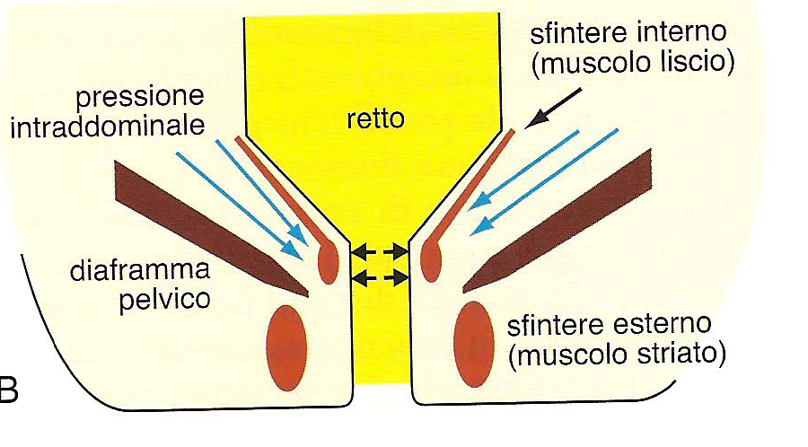
retto e sigma: defecazione

Slide 57
defecazione
meccanocettori e nocicettori nella parete
sfintere anale interno, muscolatura liscia, involontaria
sfintere anale esterno, muscolatura striata, volontaria
la distensione del retto attiva muscolatura del pavimento
pelvico
azione combinata della muscolatura involontaria della
parete del retto e di quella volontaria dello sfintere anale
esterno
importante anche l’azione della muscolatura della parete
addominale ed il diaframma
è possibile sopprimere lo stimolo mantenendo chiuso lo
sfintere esterno, rinviando l’evacuazione

Slide 58
feci e gas
feci
acqua
sostanze indigerite: fibre
flora batterica
cellule desquamate
muco in quantità variabile
pigmenti di derivazione dalla bile
peso: 300-500 g/24 ore
stipsi
diarrea
gas intestinali
50 ml nello stomaco
100 ml nel colon
ingeriti, generati da processi digestivi,dalla fermentazione batterica, per diffusione dal sangue
eliminazione
adsorbimento ed eliminazione con aria espirata
eruttazioni o flatulenze

Slide 59
l’intestino umano ospita un enorme quantità di microrganismi, circa 100 trillioni
di batteri, più di 1000 specie, il 90% dei quali appartengono ai Firmicutes e i
Bacteroidetes
ogni persona ha una composizione distinta e altamente variabile di
microrganismi intestinali, sebbene vi sia un nucleo fisso di microrganismi
comune a tutti gli individui
la composizione dei microrganismi intestinali viene chiamata ‘microbiota’
l’esposizione ai microrganismi inizia con la nascita, durante il passaggio
attraverso il canale del parto e successivamente con l’esposizione ai microbi
presenti nell’ambiente
la flora batterica può modificarsi durante la vita, cambiando con l’età, la dieta, la
localizzazione geografica, l’apporto di integratori alimentari e farmaci e altre
influenze ambientali
l’eccesso di peso corporeo e alcune malattie (colon irritabile, obesità) vengono
associate ad un microbiota intestinale alterato
alcune funzioni della flora batterica
sintesi di vitamine (K e gruppo B)
produzione di acidi grassi utili per il nutrimento della mucosa
produzione di gas (CO2 idrogeno, idrogeno soforato, metano) e di sostanze potenzialmente tossiche (istamina, tirosina) e maleodoranti (putrescina, cadaverina), produzione di ammoniaca

Slide 60
pancreas
attività enzimatica
proenzimi: sostanze inattive; si attivano solo dopo essere giunte nel duodeno; servono a digerire le componenti
PROTEICHE, CARBOIDRATICHE E
LIPIDICHE del cibo
ne risultano aminoacidi, monosaccaridi, acidi grassi e monogliceridi, finalmente pronti per essere assorbiti dalla mucosa
attività secretiva
bicarbonato ed elettroliti
neutralizzare l’acidità del chimo proveniente dallo stomaco e ad attivare gli enzimi
attività endocrina
secrezione di insulina e glucagone

Slide 61
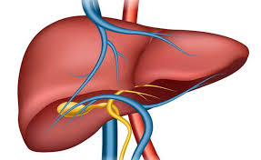
fegato posto tra la circolazione sistemica (diretta a tutti gli organi) e quella intestinale prima stazione di transito e trasformazione (metabolismo) delle sostanze assorbite dal tubo digerente e immesse nei vasi sanguigni intestinali (vena porta) le vie biliari e la colecisti sono in stretta connessione con il l fegato
metabolismo dei nutrienti
sintesi proteine, vitamine
biotrasformazione (farmaci, alcool, ormoni)
sintesi della bile
sintesi e metabolismo del colesterolo
deposito di metalli indispensabili

Slide 62
bile
secreta dalle cellule del fegato e riversata in canalicoli, sempre più grandi, poi in dotti, poi nel coledoco e quindi nel duodeno; viene immagazzinata nella colecisti (piccola vescicola)
uno sfintere ne regola l’immissione nel lume del duodeno
contiene: acqua, elettroliti, sali biliari, colesterolo, lecitina, pigmenti biliari
volume secreto: 300-1200 ml al giorno

Slide 63
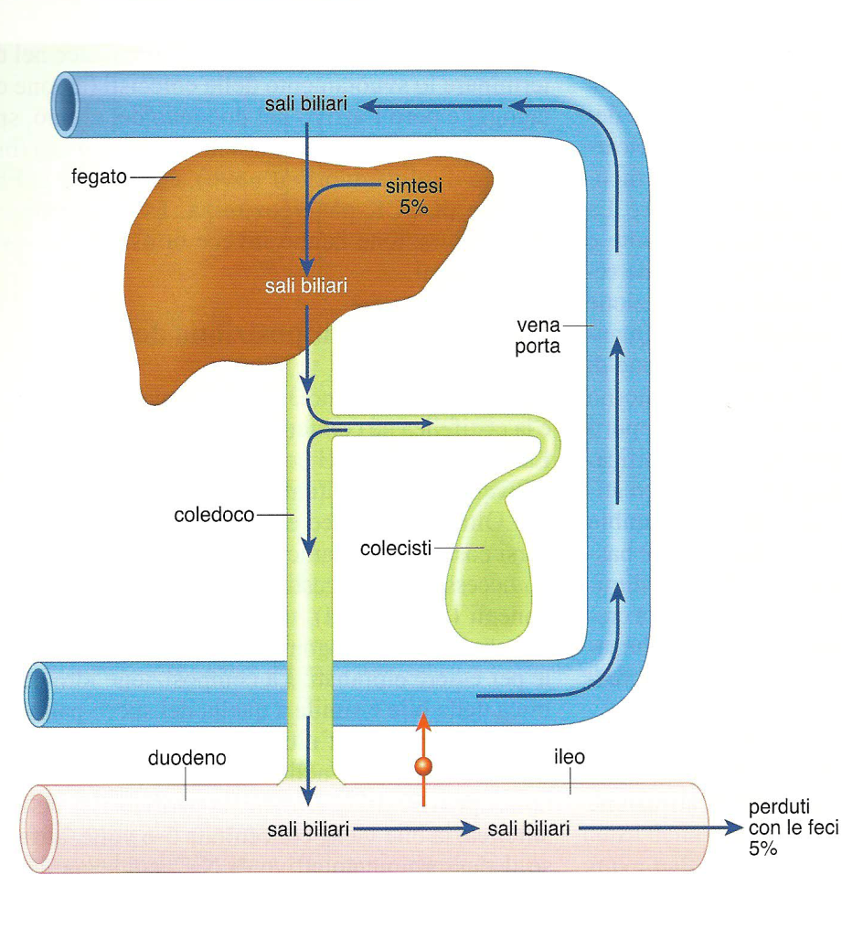
bile
Nella colecisti la bile viene concentrata (viene ridotto il volume di acqua e di elettroliti)
I sali biliari vengono prodotti nelle cellule del fegato, a partire da colesterolo; vengono poi secreti nel lume intestinale dove servono alla digestione e assorbimento dei grassi; terminata la loro funzione, giunti nella parte più distale del TD, vengono riassorbiti e riportati al fegato
I sali biliari agiscono come “tensioattivi” rendendo solubili in acqua le molecole di grassi e rendendole disponibili per l’attività degli enzimi digestivi
colesterolo: eliminato nella bile
pigmenti biliari: prodotti di degradazione della emoglobina

Slide 64
ormoni gastrointestinali
Nel TD ci sono numerosissime cellule o gruppi di
cellule, sparse nella mucosa, dallo stomaco al piccolo
intestino, che, in risposta alla qualità e quantità del cibo
ingerito, sintetizzano e secernono nel lume molecole con
diverse funzioni (protettive della mucosa, regolatrici) con
effetti locali o a distanza
gli effetti locali regolano attività motorie, enzimatiche
utili alla digestione e all’assorbimento; ad esempio:
-secrezione di CCK in risposta alla presenza di peptidi e acidi grassi nel
duodeno, stimola la secrezione di enzimi dal pancreas e dalle
ghiandole intestinali e la contrazione della colecisti
-gastrina: stimola secrezione di acido nello stomaco, aumenta il flusso di sangue
e la contrazione muscolare della parte distale dello stomaco, stimola crescita
delle cellule della mucosa
gli effetti a distanza si esplicano in organi anche distanti e
extraintestinali (quali il fegato, il tessuto adiposo, il muscolo, il SNC)
Esempio
CCK stimola i centri della sazietà

Slide 65
alcuni esempi
stimolatori dell’appetito: grelina
inibitori dell’appetito (segnali di sazietà): CCK, peptide YY, GLP-1, oxyntomodulina
modulazione del flusso sanguigno (vasodilatazione): CCK, VIP, gastrina, secretina

Slide 66
insulina e glucagone
ormoni prodotti dal pancreas, organo accessorio del TD, e rilasciati direttamente nel sangue
sono fondamentali per il metabolismo dei nutrienti (ne parleremo in altra lezione) e per la sopravvivenza

Slide 67
cose che succedono….
l’acquolina in bocca
l’alitosi
i crampi allo stomaco
la stipsi
la diarrea
l’indigestione
il colore delle feci

Slide 68
un po’ di numeri
Lunghezza totale del tubo: 7-9 metri
Esofago lunghezza 25 cm (circonferenza 2-3 cm)
Stomaco lunghezza 25 cm circa (volume massimo 1500 ml)
Intestino tenue lunghezza 5-8 metri
Colon lunghezza 1.5 metri circa

Slide 69
grazie
per l’ attenzione
Serafina Fassina

